Slide 1
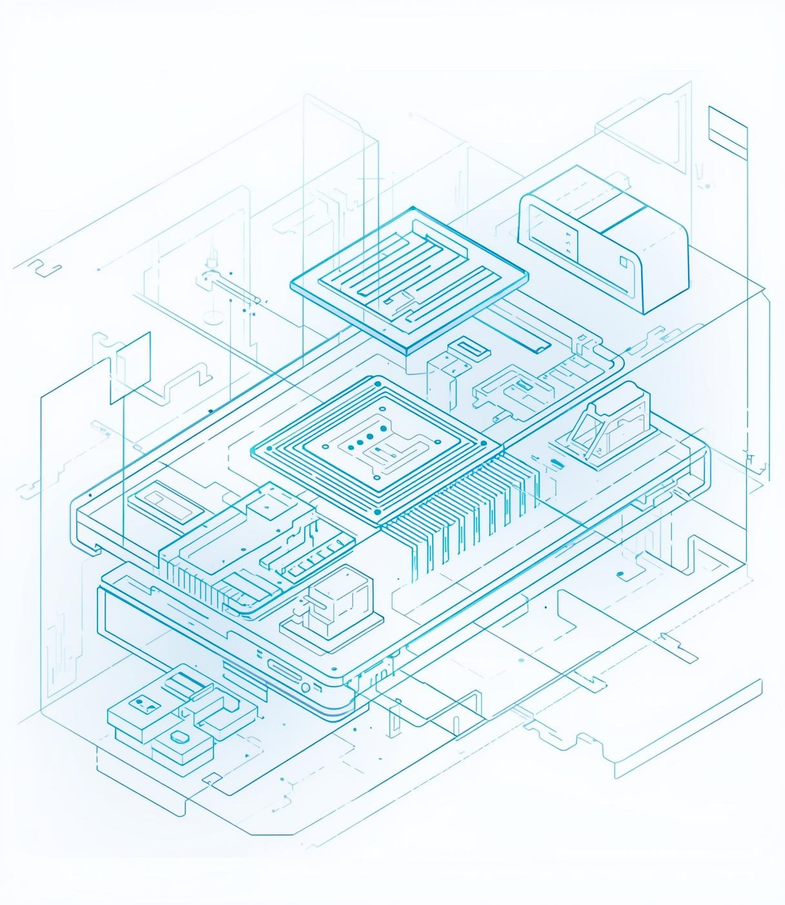

[내일은 공학왕]
디지털 제어기반
스마트 파워 서플라이의
설계 및 구현
PRESENTED BY
Kim Gun Ho, Kim dong hyeon, Lee min seong

Slide 2
프로젝트 개요 및 목적 설명
스마트 파워 서플라이 개발의 필요성
본 프로젝트는 전기공학 지식을 실용적으로 통합하여 스마트 PSU(POWER SUPPLY UNIT) 개발의 필요성을 강조하며, 기술 융합을 통해 효과적인 솔루션을 제공하는 것을 목표로 합니다.
전공과목으로부터 전원공급장치는 거의 모든 전자 회로의 기초가 된다는 것을 배웠습니다
회로 설계 → 펌웨어 코딩 → 사용자 인터페이스 구현 → 보호 기능 → 기능 검증까지 직접 모든 과정을 주도적으로 수행해보는 것이 큰 도전이 될 것이라 생각했습니다

Slide 3
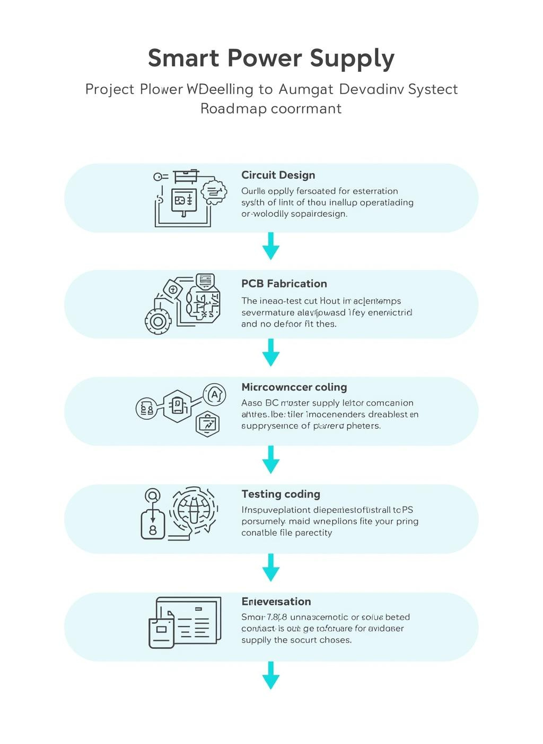
설계 및 구현 계획
본 프로젝트의 개발 절차는
회로 설계 → PCB 제작 → MCU 코딩 → 테스트 및 검증의 단계로 구성됩니다.
각 단계를 통해 스마트 PSU의 기능을 체계적으로 구현할 것입니다.

Slide 4
전체 시스템 구성도
제어
전력변환 및 정류
모니터링
파워소켓
변압기
모스펫
INA219
출력
AMPLIFIER
피드백
아두이노
MCP4725

Slide 5
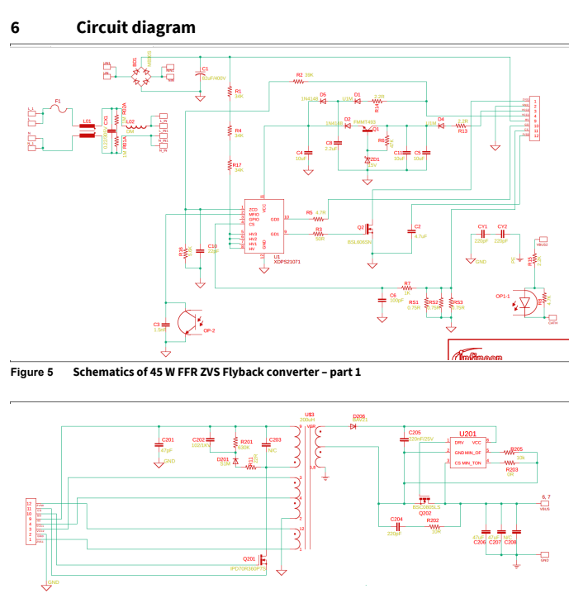
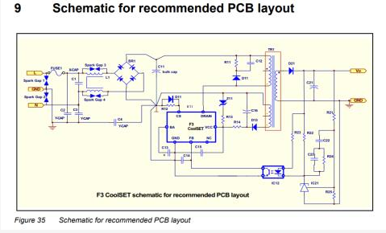
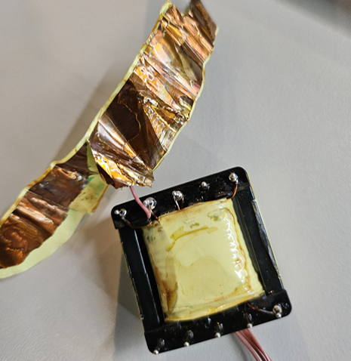
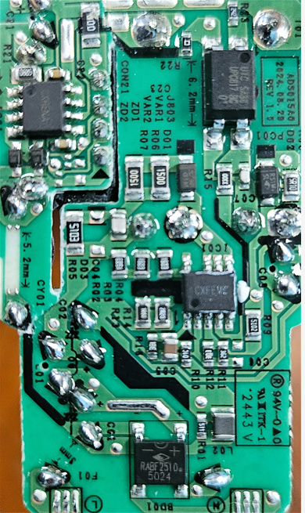
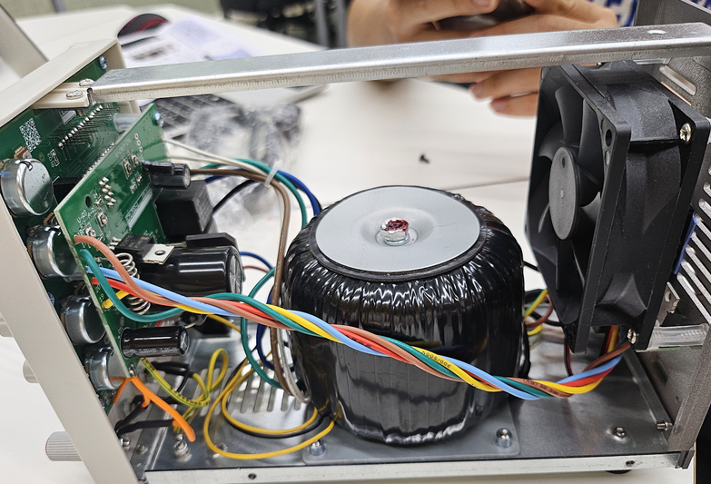
설계에 필요한 지식 습득

Slide 6
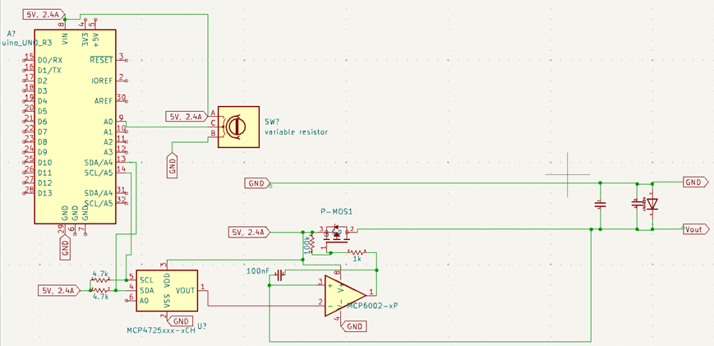
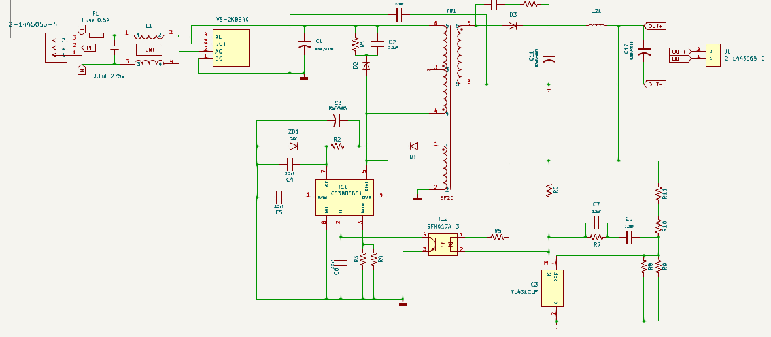
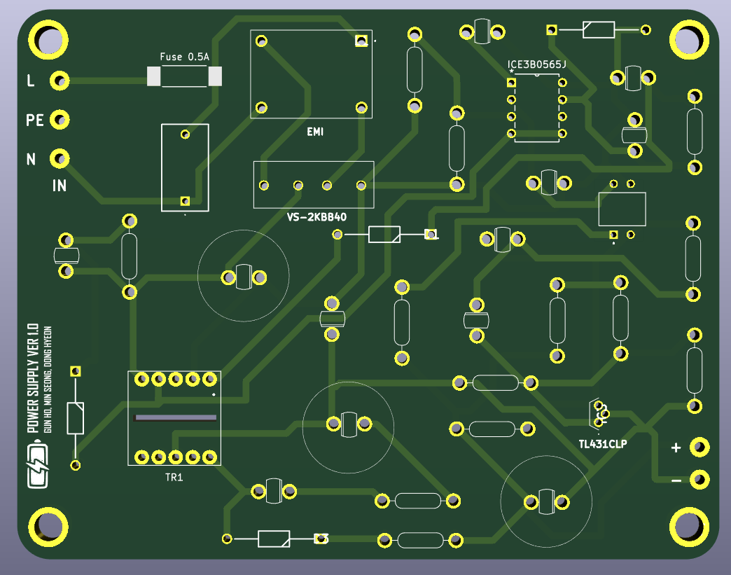
회로 설계 및 PCB 제작

Slide 7
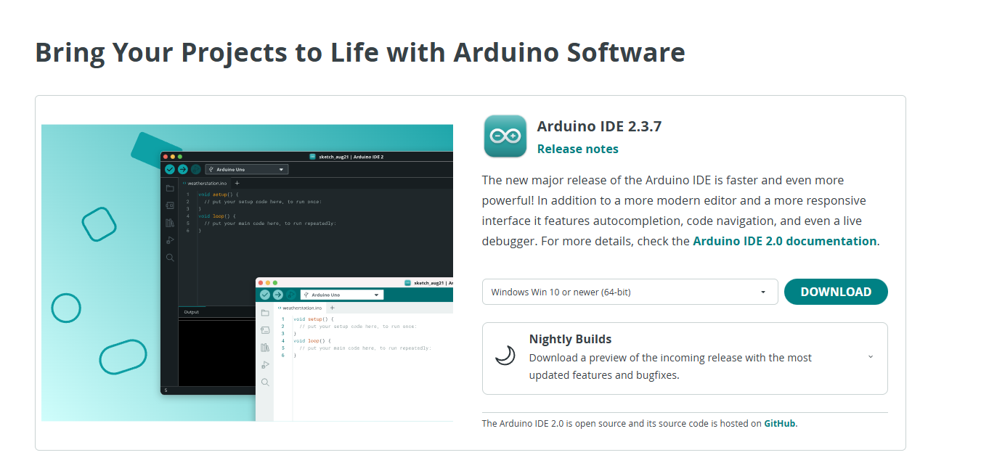
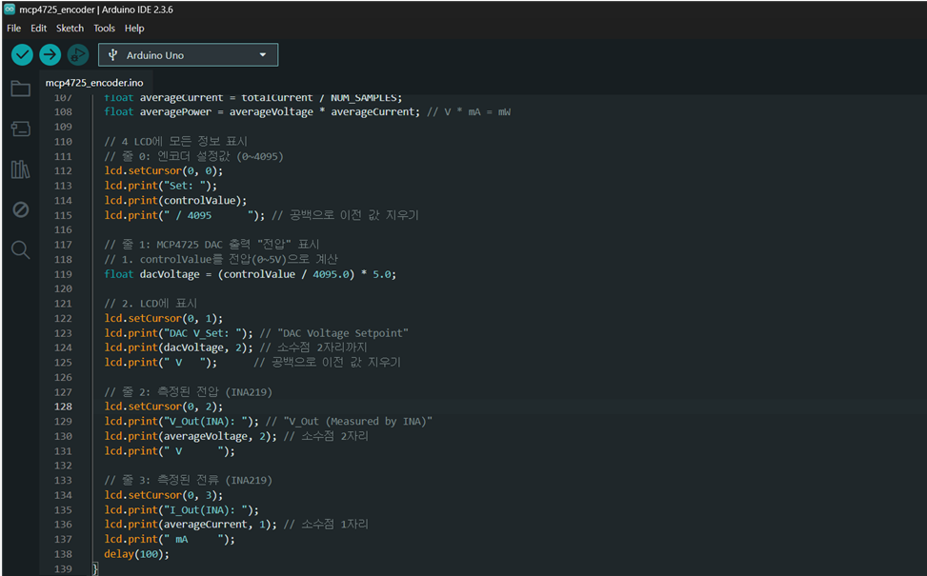
MCU 코딩 및 결선

Slide 8
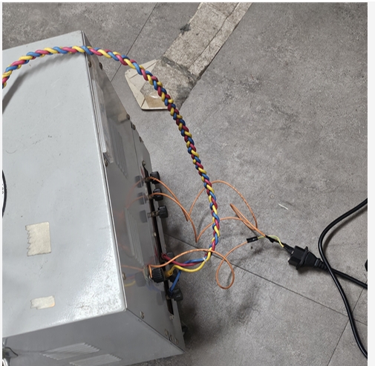
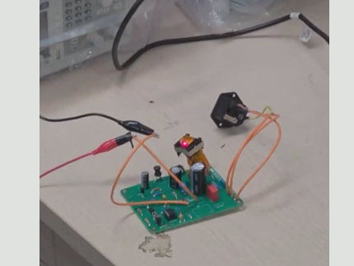
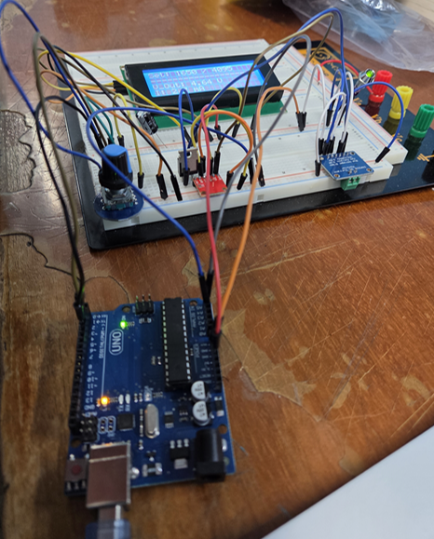
테스트 및 검증

Slide 9
목표 도달 및 성과

Slide 10
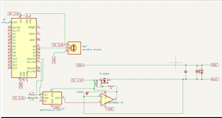
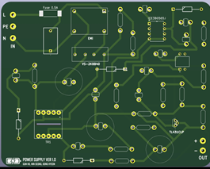
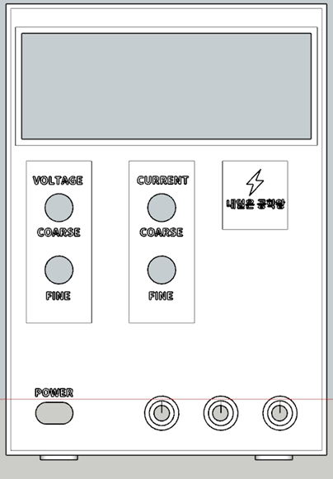
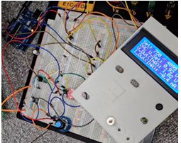
팀 구성 및 역할
영역별 역할
김건호: 디지털 제어 프로그램의 사용 능력 향상과 이를 이용한 PCB연결 토폴로지 설계 및 구현, 컨버터에 대한 심도 있는 이해 및 구현
김동현:CAD 프로그램을 활용한 파워서플라이의 인터페이스 구현, 시뮬레이션 프로그램을 활용한 해석시도 및 KIACD 프로그램 사용 숙련 및 PCB 설계 및 완성
이민성: Arduino를 이용한 전압 제어 및 디스플레이의 구현에 대한 결과물, Arduino ide 프로그램의 사용 숙련 및 회로설계 능력 향상. 출력 전압 제어를 위한 블록 선도 모델 형성
공동 업무
팀원들은 팀워크와 소통을 통해 공동 작업을 수행하며, 프로젝트 성공을 위해 적극적으로 협력합니다.

Slide 11
핵심 기술 요소 분석
FLYBACK converter
PWM 제어
DIGIPOT/DAC
FLY BACK converter을 통한 저전압 전력의 안정적인 공급을 가능하게 한다
PWM 제어는 전압 조절의 핵심 기술로, 전력의 효율성을 높이고 열 발생을 최소화하여 회로의 안정성을 향상시킵니다.
이 프로젝트에서는 MCP4725를 사용해 아두이노의 기본 8비트 PWM(256단계) 대신 12비트 DAC(4,096단계)를 사용하여 전압 조절 해상도를 16배 이상 높였습니다.
PWM 신호를 직접 부하에 보내는 것이 아니라, Op-Amp의 기준 전압으로 사용하여 출력 전압의 리플(Ripple)을 극도로 억제했습니다.
DIGIPOT 기술은 디지털로 조정 가능한 저항을 통해 정밀한 전압 제어를 가능하게 한다.
이 프로젝트에서는 MCP4725 DAC인 MCP4725를 사용하여 정밀한 기준 전압을 생성하고, 이를 통해 Op-Amp의 출력을 제어함으로써 결과적으로 디지털 가변저항(DIGIPOT)을 이용해 분배 전압을 조절하는 것과 유사한 효과를 구현
모니터링/Feed back
INA219 센서를 통해 현재 상태를 사용자에게 시각화
피드백은 Op-Amp를 통해 하드웨어적으로 전압을 '자동 조절'

Slide 12
기대효과 및 확장 가능성
실무 능력 향상
기술 융합 경험
본 프로젝트를 통해 전기공학 분야에서의 실무 능력이 크게 향상될 것입니다.
이론과 실습의 결합을 통해 학생들은 실제 문제를 해결하는 데 필요한 기술을 익히게 됩니다.
직접 회로를 구성하고 작동까지 구현하는 작업을 통해 문제를 해결하고 도전하는 능력을 길렀습니다.
다양한 기술들이 융합된 본 연구는 팀원들에게 다양한 기술적 경험을 제공합니다. 이는 향후 산업에서의 경쟁력을 강화하는 데 기여할 것입니다.
변압기 직접 조립 및 권선 작업을 통해 변압기에 대한 이해 향상. 향후 관련 기업 취업 역량 강화

Slide 13

결론 및 고찰
본 연구 발표의 핵심 요점은 스마트 파워 서플라이의 필요성과 전기공학의 융합을 통해 향후 기술 발전 방향을 제시하는 것입니다.
저전압을 목표로하는 가변전원을 제작하는 경우에 있어, 구성을 변경하여 토폴로지와 기판의 집적화를 조금 더 이끌어냈다면 상품의 질을 향상시킬 수 있지 않을까 하는 아쉬움이 있습니다.
또한 기판 하나에 원하는 기능을 구현하고, 제작 그리고 3d 프린팅을 사용했다는 점에서 원가절감의 요소를 이루었다고 생각합니다.

Slide 14
감사합니다.

